Slide 1
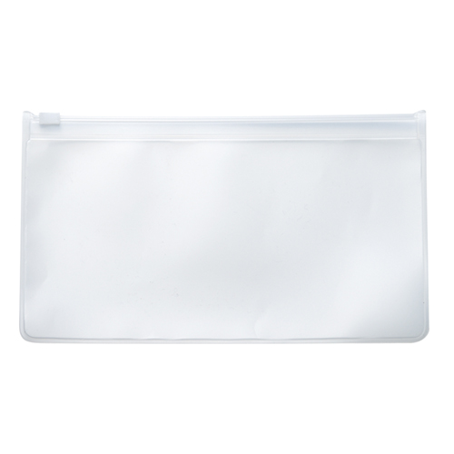
【提案書】
クリーンマルチケース
特徴
マスクをはじめとするクリーン用品を持ち歩くのに便利なクリアタイプのシンプルなケースです。名入れプリントが可能な商品ですのでノベルティグッズやオリジナルアイテム用におすすめ。
納期
納期スペース
仕様
素 材：EVA
サイズ：120×210mm
包 装：ポリ入
お見積
お見積りスペース

